Slide 1



Présentation de projet
Notes:
Bonjour, et bienvenue je suis Guillaume de l’entreprise Webgencia et nous sommes ici pour la présentation du projet « Menu Maker by Qwenta »

Slide 2

Introduction
Webgencia a été sollicitée par Qwenta pour l’élaboration d’un site « Menu Maker ». Le site web doit permettre aux restaurateurs d’afficher et de personnaliser facilement leurs menus.
La première mission est de préparer et de planifier ce projet.

Slide 3



Veille technique dédiée au Menu Maker
Comment avons-nous organisé une veille dédiée au projet ?
Pour le projet de Qwenta, une veille technique a été configurée afin que toutes les informations et actualités importantes soient à portée de main de notre équipe.
Outil pour organiser et explorer des ressources
Permet de filtrer les recherches par actualité
Plateforme de veille technologique personnalisable

Slide 4
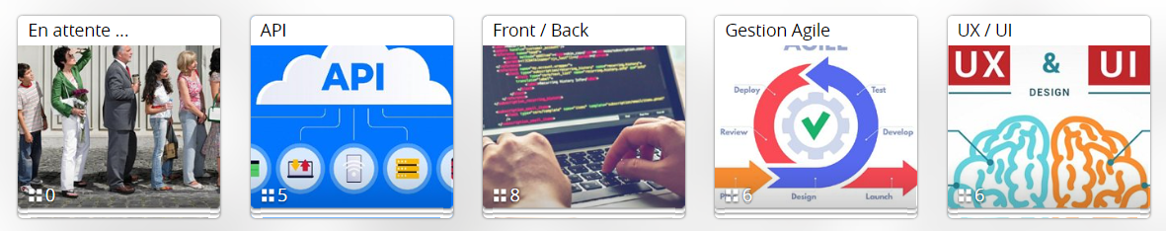
Partage des informations de la veille
Comment allons-nous partager les informations ?
Le partage d’informations sera effectué sur la plateforme Pearltrees.
Pearltrees permet d’organiser et de trier des informations que l’on peut repartager avec les membres de l’équipe de Webgencia. Nous pouvons aussi vous donner accès à cet outil pour vous permettre de suivre avec nous les informations que nous allons utiliser pour créer votre projet.

Slide 5





Les technologies utilisées
Quelles sont les technologies utilisées et comment les avons-nous choisies ?
Ce Framework Backend est parfait pour la création de sites web modernes et performants. L’allier avec React nous permet d’avoir une structure de code plus légère et facilite la création et la liaison d’API.
Nous avons choisi ce Framework de JavaScript pour ses performances optimisées, ses composants réutilisables et son large choix de bibliothèques.
Nous avons décidé d’utiliser ce langage, car il est lui aussi en JavaScript, ce qui permet d’avoir des meilleures performances et une meilleure cohérence dans l’écosystème du site web.
Nous avons opté pour l’utilisation d’une deuxième base de données pour le site afin d’accélérer le développement et gagner en performance en ne stockant pas tout chez MongoDB. Nous utiliserons également Firebase pour l’hébergement et l’authentification.
Cette base de données est couramment associée à Node.js et React. Cela est du à l’utilisation du format JSON qui est un dérivé du JavaScript ce qui permet d’avoir une manipulation des données facilitée et une communication efficace avec le Backend.

Slide 6



Les technologies utilisées (API)
Quelles sont les APIs utilisées et pourquoi les avoir sélectionnées ?
Le développeur utilise l’API afin de relier votre site web et Instagram. Cela vous permettra de partager directement des contenus sur ce réseau social depuis votre site. Vous pourrez par exemple automatiser la publication de contenus.
Comme pour Instagram, nous utiliserons l’API pour relier votre site à la plateforme Deliveroo. Vous pourrez publier vos menus en direct. Cela facilitera aussi l’intégration d’outils comme le service de livraison.
Les API REST permettent aux applications ou sites web de communiquer entre l’interface utilisateur et la partie serveur.

Slide 7


Les technologies utilisées (bibliothèque)
Quelles sont les bibliothèques utilisées et pourquoi les avoir sélectionnées ?
Cette bibliothèque facilite la personnalisation des modales et elle a été créée spécifiquement pour React.
La bibliothèque React-pdf va nous permettre d’intégrer des services de manipulation de documents PDF comme la visualisation, la modification ou l’exportation de fichiers en format PDF.

Slide 8

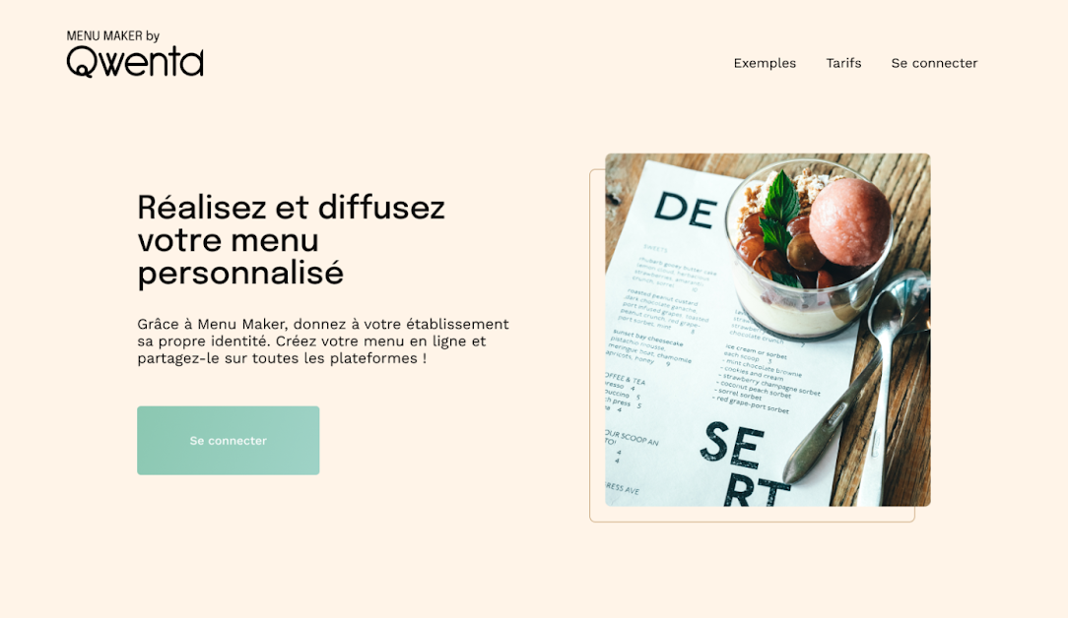



Le fonctionnement
Comment fonctionne le site web ?
Voici un schéma pour vous aider à visualiser le fonctionnement de votre site.
Serveur Backend
(Requêtes)
(Requêtes)
Client
Base de données
Ou
Site tiers
(Réponse)
(Réponse)

Slide 9



Compatibilité des navigateurs
Sur quel navigateur votre site web sera-t-il pleinement utilisable ?
Le site web sera compatible sur ces trois navigateurs grâce à l’utilisation de Normalize.css. Cette bibliothèque CSS permet de normaliser tous les styles par défaut du navigateur web. Cela permet d’uniformiser les expériences utilisateur.

Slide 10
Arborescence du site
Accueil
Exemples
Tarifs
Se connecter
Page de connexion
Mes menus
Dashboard
Mon restaurant
Mon compte
Créer un menu
Diffuser un menu
Imprimer un menu
Services tiers
Ajoutez vos plats
Personnalisez votre menu
Exportez & diffusez

Slide 11
Notre méthode de travail
Quelle sera notre méthode de travail ?
Nous allons utiliser la méthode Agile avec un planning découpé en « Sprint ».
Test
Sprint
Développement
Déploiement
Design
Besoin client
Planification
Livraison

Slide 12
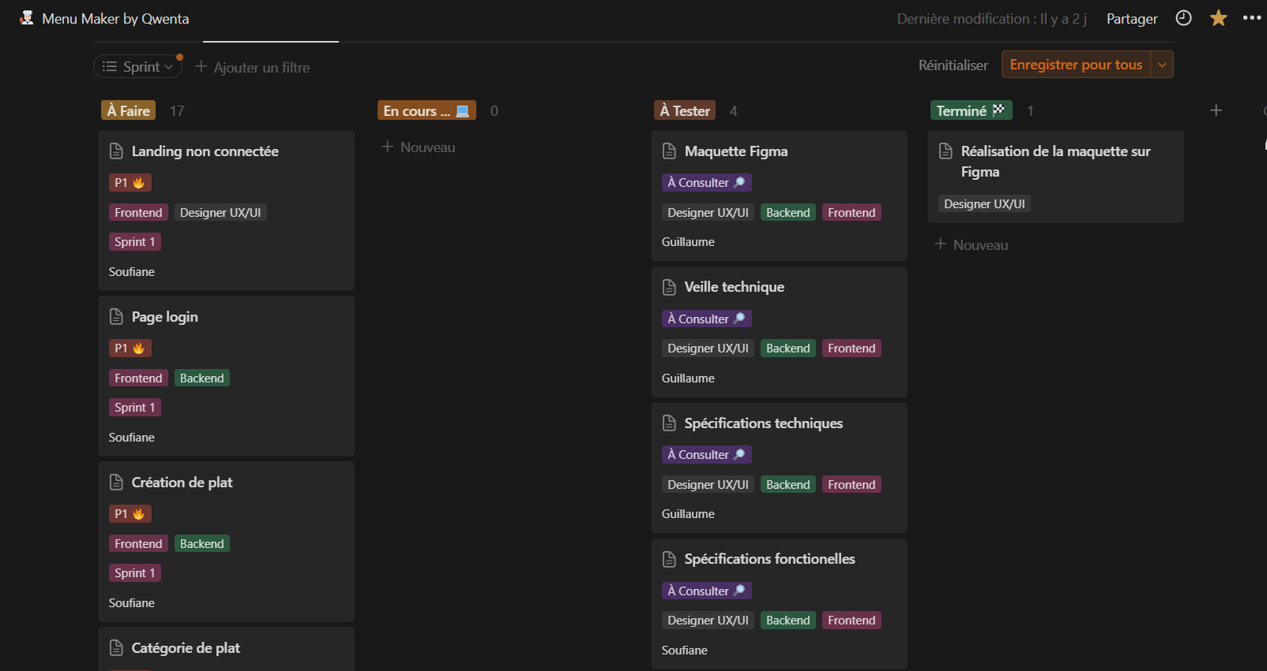

Notre outil de gestion de projet
Comment allons-nous organiser le projet ?
Pour pouvoir planifier et organiser votre projet, nous allons utiliser l'outil Notion qui est un planificateur de projet en ligne. Le projet a été découpé en plusieurs tâches appelées « tickets ».
Ces tickets ont ensuite été classés par ordre de priorité et repartis dans des sprints que nous vous présenterons ultérieurement.
Nos équipes devront placer chaque tâche dans les 4 catégories suivantes :
À faire (en attente)
En cours … (en cours de développement)
À tester (en cours de test)
Terminé (test validé, ticket prêt à être déployé)

Slide 13
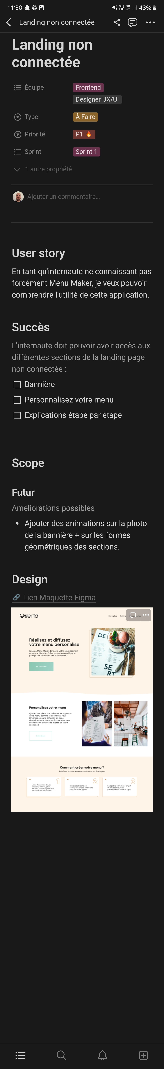
Les tickets de mission
Titre du ticket
Équipe(s) concernée(s)
Catégorie
Priorité
Comment se compose un ticket ?
Sprint associé
Description du ticket
Division de la mission en tâches
Document(s) ou lien(s) utile(s) (Design)

Slide 14
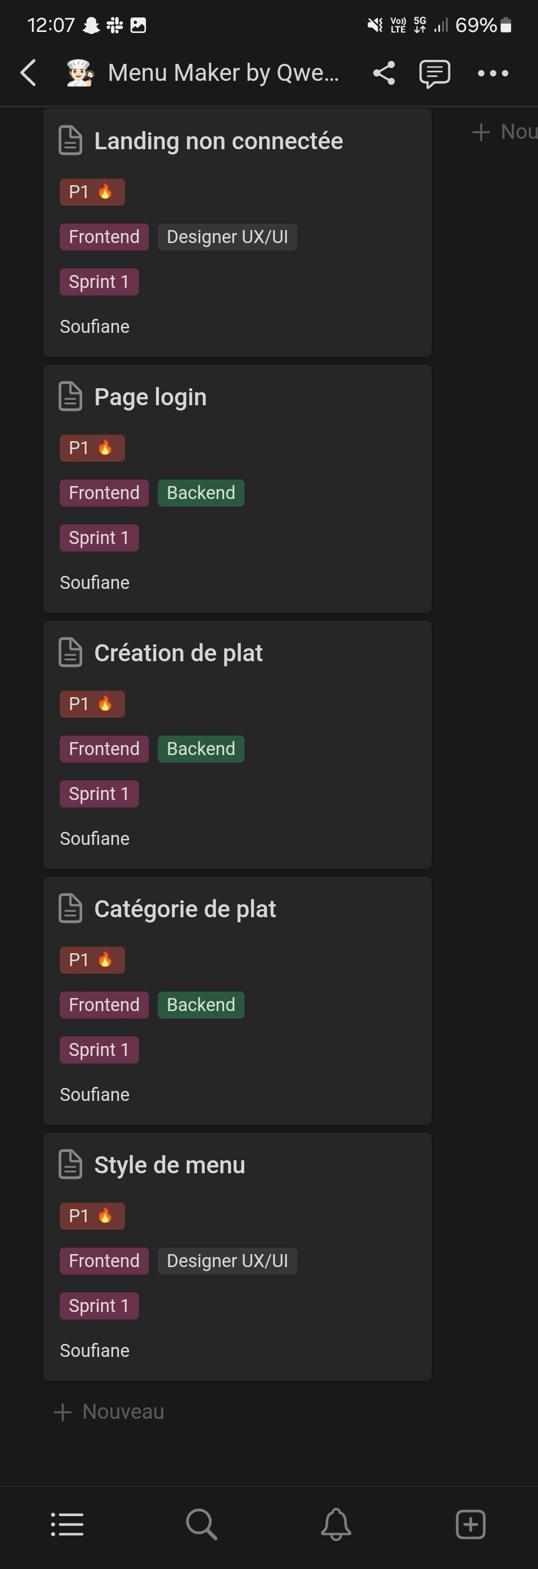
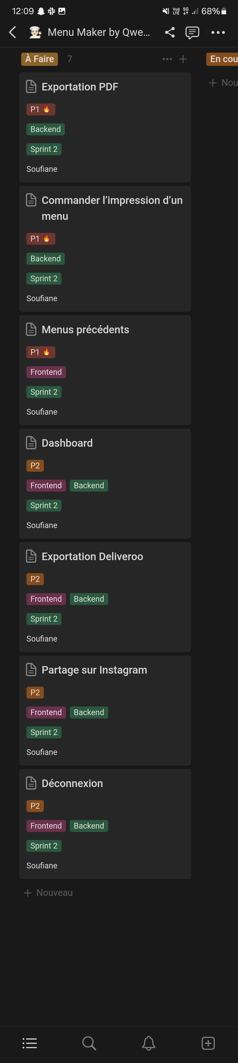
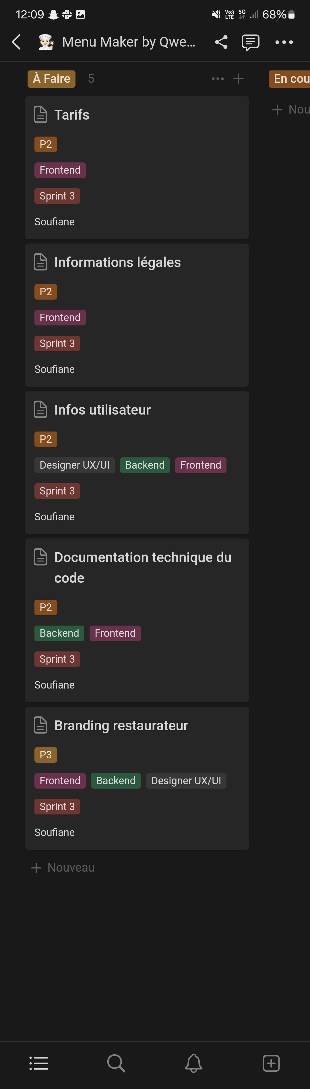
Les sprints
Dans quel ordre allons-nous réaliser les tickets de mission ?
Les tickets sont repartis en 3 sprints de 2 semaines chacun.
Une réunion se tiendra à chaque fin de sprint pour faire le point sur celui fini et pour organiser le suivant sur les semaines qui suivent.
Deux réunions par jour seront aussi planifiées. La première en début de journée pour programmer les tâches du jour. La deuxième en fin de journée pour faire le point sur les avancées et travailler sur nos axes d’amélioration. Ces réunions font partie de la méthode Agile et ont pour but d’être à l’écoute de l’équipe et de ne pas s’éloigner des objectifs fixés.

Slide 15
Notre équipe
Qui sont les intervenants de ce projet ?
Scrum Master
Dev Frontend
Dev Backend
Product Owner
Designer UX/UI
Notes:
Scrum Master : Il est là pour éliminer les obstacles et permettre à l'équipe d’être efficace, productive et en cohésion, il sera aussi en charge d’animer et d’organiser les réunions internes.
Product Owner : Est en charge de définir la vision du produit, de prioriser les fonctionnalités et de collaborer avec l'équipe de développement pour livrer un produit de haute qualité qui répond aux besoins les utilisateurs. Il sera en charge d’animer et d’organiser les réunions entre Webgencia et Qwenta.
Développeur Frontend : Il est responsable du développement et de l’intégration de l'interface utilisateur du site web. Il se baser sur la maquette fournie par le Designer UX/UI.
Designer UX/UI : il est chargé de créer des maquettes qui répondent aux besoins et aux attentes des utilisateurs, afin d'offrir une expérience optimale lors de l'utilisation du site web.
Développeur Backend : Il est responsable de la construction et du bon fonctionnement de la partie "côté serveur". Il est aussi en charge de partie sécurité et performance du site web.

Slide 16
Nos futurs échanges
Quelle sera la fréquence des échanges ?
Réunions entre Webgencia et Qwenta
Rendez-vous en présentiel (lieu à définir)
Elles auront lieu à chaque fin de sprint. (toutes les 2 semaines)
Réunions internes à Webgencia sur le Menu Maker
Rendez-vous en présentiel dans les locaux de Webgencia ou en Visio via teams suivant les journées de télétravail de l’équipe.
Elles auront lieu à chaque début et fin de journée pour faire un point de l’avancée des tâches en cours de réalisation.

Slide 17






Les liens utiles
Pearltrees
(veille technique)
Spécifications techniques
Spécifications fonctionnelles
Outil de planification

Slide 18
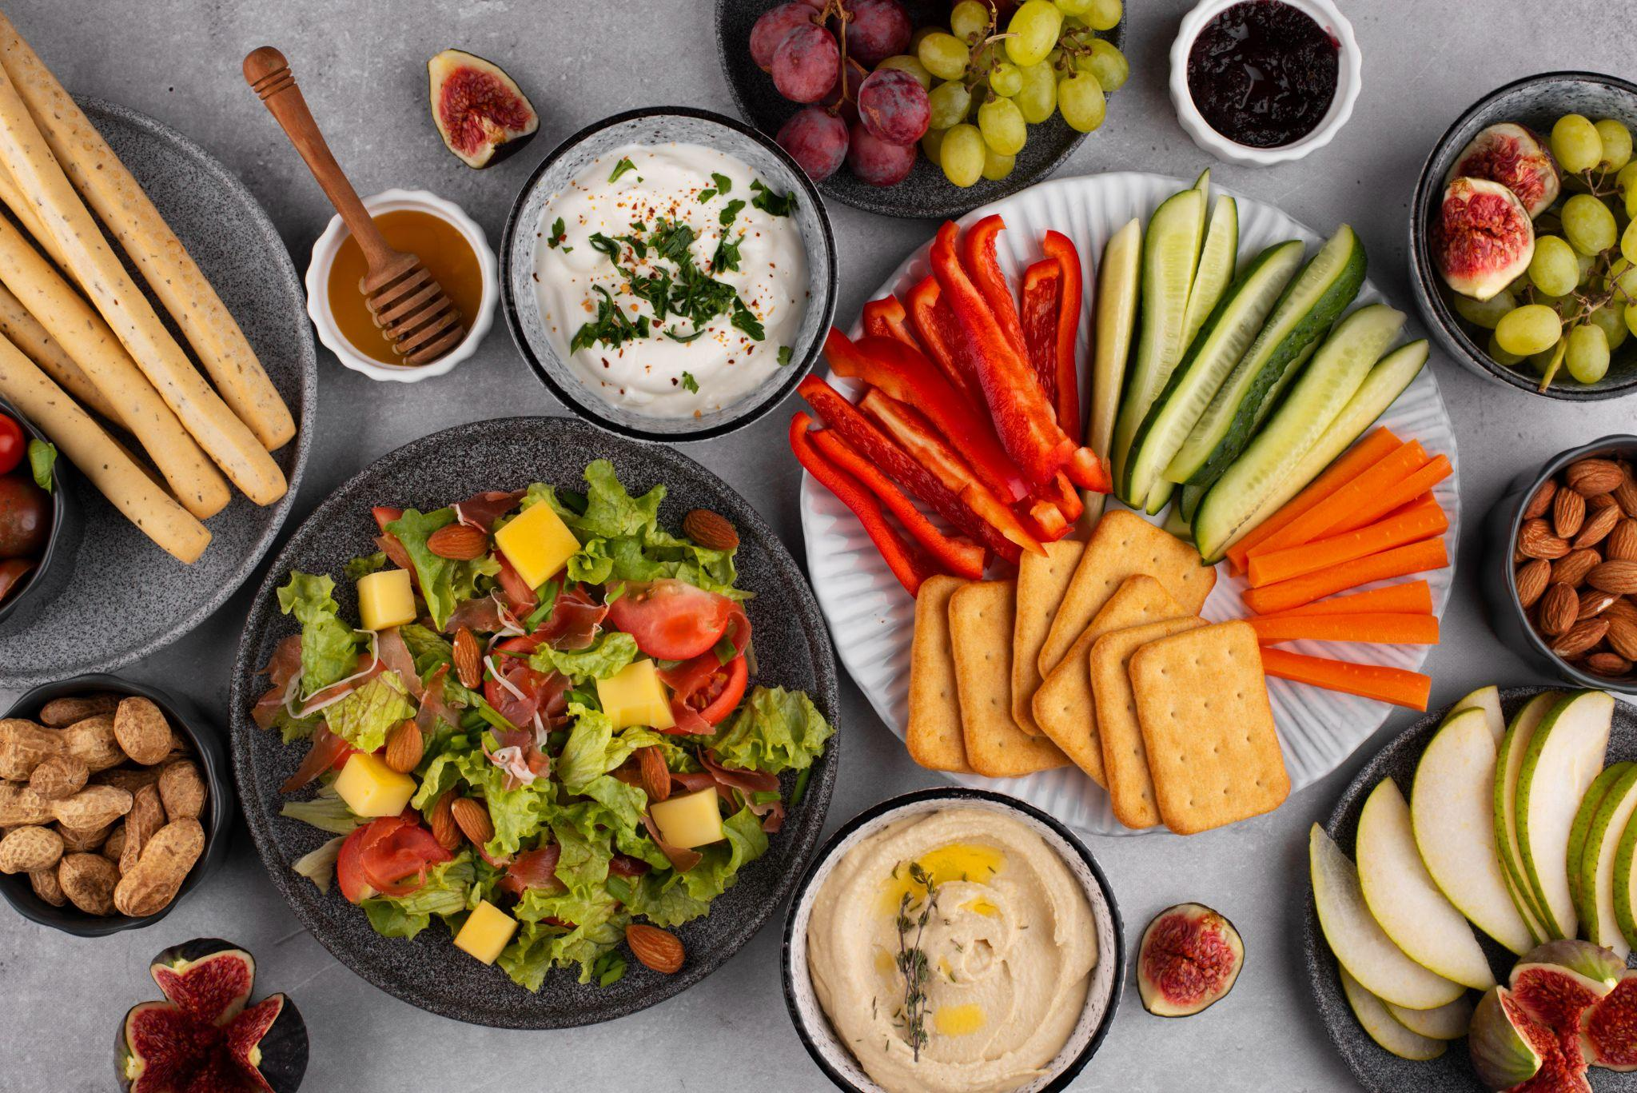
Merci !
Avez-vous des questions ?
guillaume.dev@webgencia.com +33 7 96 56 32 97 webgencia.com

